Slide 1
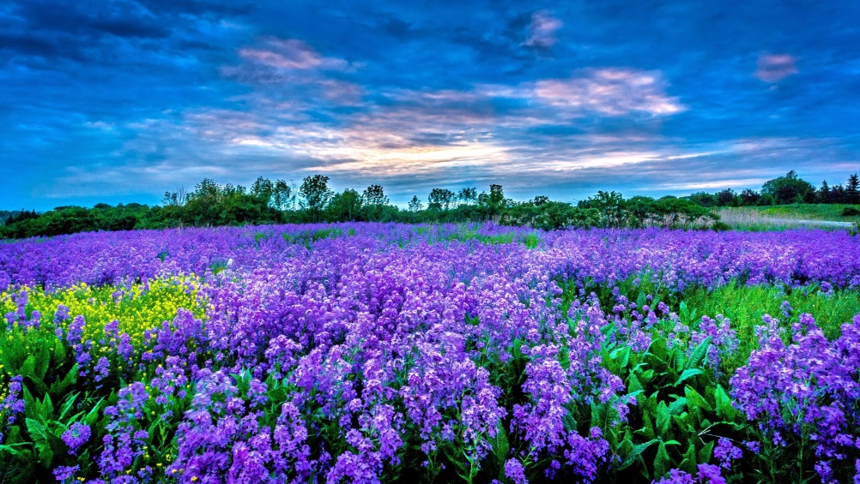
মাল্টিমিডিয়া ক্লাসে তোমাদের সবাইকে স্বাগত জানাচ্ছি, শুভেচ্ছা জানাচ্ছি

Slide 2
প
রি
চি
তি
মোহাঃ কামাল হোসেন,
সহকারী শিক্ষক,
হরিহরনগর সরকারী প্রাথমিক বিদ্যালয় ।
জীবননগর, চুয়াডাঙ্গা
শ্রেণী-৩য়
বিষয়-প্রাথমিক বিজ্ঞান
পাঠ-বায়ু (অধ্যায়-৬) ।
পাঠ্যাংশ-বায়ু দূষণ
তারিখঃ ১১/০৯/২০১৯

Slide 3
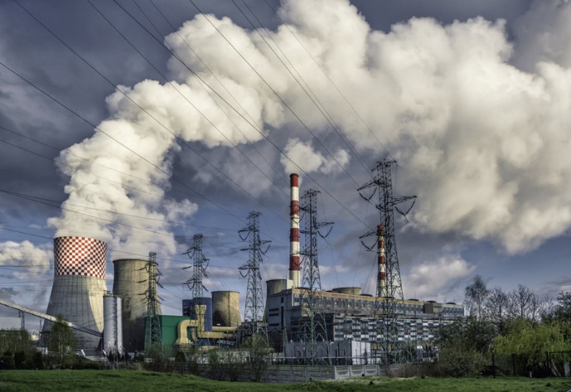
ঠিক বলেছো, বাতাসে ধোঁয়া মিশলে বাতাস দূষিত হয়।
এই ধোঁয়া বাতাসে মিশলে কী হয়, বলতে পারো?
কল-কারখানার ধোঁয়া বাতাসে মিশে যাচ্ছে।
ছবিতে কী দেখতে পাচ্ছো?

Slide 4
আজ আমরা পড়বো
বায়ু দূষণ

Slide 5
শিখনফলঃ
৫.৪.১ বায়ূ দূষণ রোধের উপায় বলতে পারবে।

Slide 6
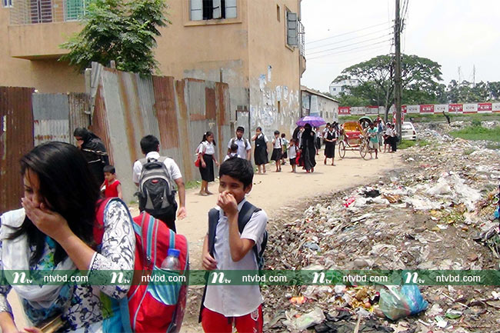
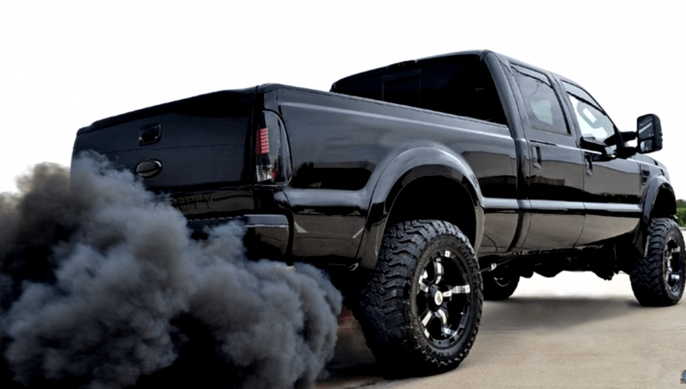
তোমরা কী বলতে পারো আর কীভাবে বায়ূ দূষিত হয়?
রাস্তার পাশে ময়লা-আবর্জনা ফেলা
গাড়ীর কালো ধোঁয়া
এগুলি বায়ু দূষণের কারণ।

Slide 7
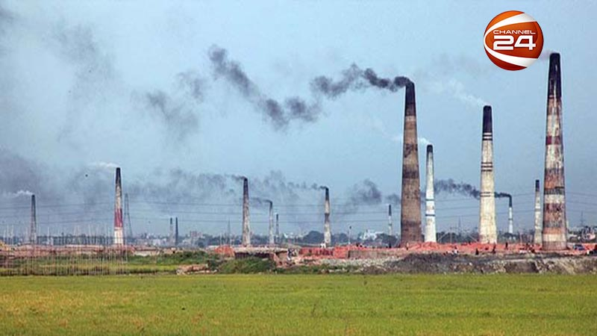
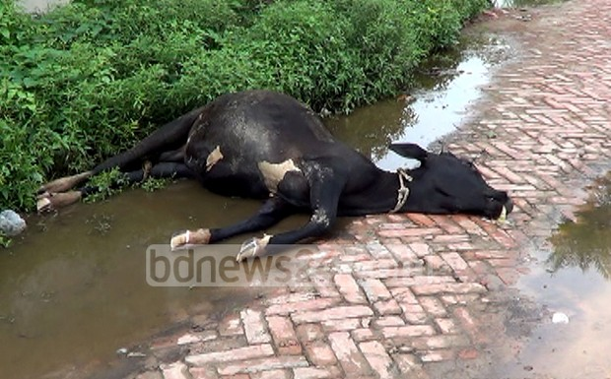
বায়ু দূষণের আরও কিছু কারণ লক্ষ্য করিঃ
ইটভাটার ধোঁয়া
মৃত জীবদেহ যেখানে সেখানে ফেলা

Slide 8
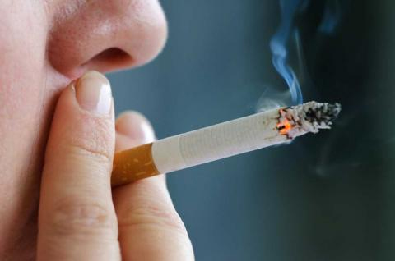
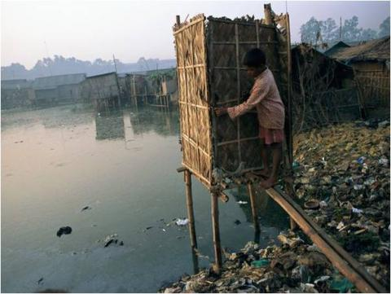
আরও কিছু কারণ লক্ষ্য করিঃ
বিড়ি,সিগারেটের ধোঁয়া
খোলা স্থানে ত্যাগ করা মল-মূত্রের দূর্গন্ধ

Slide 9
একক কাজঃ
বায়ু দূষণের ৩টি কারণ লেখো।

Slide 10
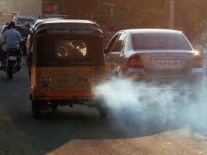
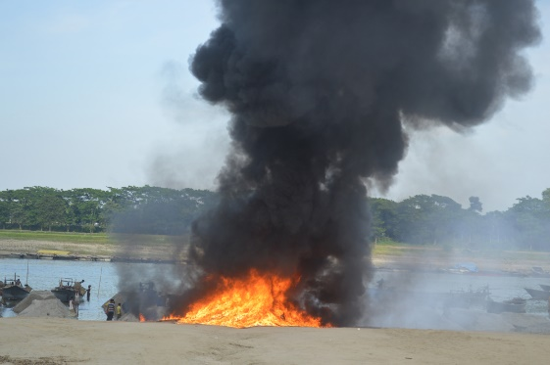
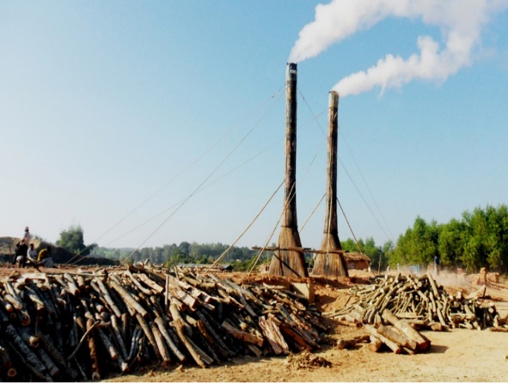
বায়ু দূষণের কারণগুলি আরও একবার দেখি।

Slide 11
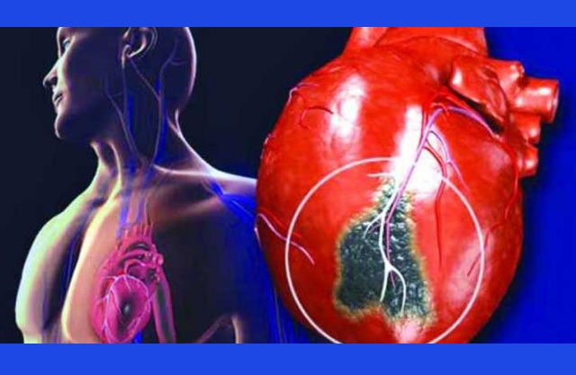
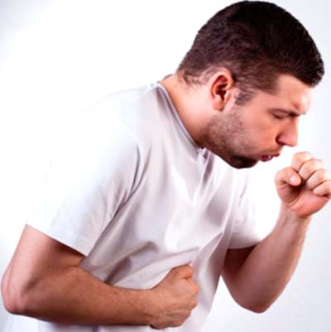
বায়ু দূষণের ফলে এই রোগগুলি হতে পারে।
তোমরা কী বলতে পারো বায়ু দূষণের ফলে কী সমস্যা হতে পারে?
হৃৎপিন্ডের রোগ
কাশি

Slide 12
জোড়ায় কাজঃ
বায়ু দূষণের ফলে আমরা কী কী সমস্যায় পড়তে পারি?৩টি বাক্যে লেখো।

Slide 13
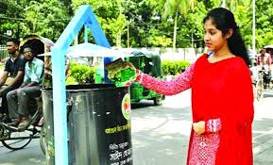
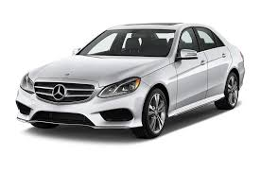
আমরা কী কী উপায়ে বায়ু দূষণ রোধ করতে পারি?
ময়লা আবর্জনা যেখানে সেখানে না ফেলে নির্দিষ্ট স্থানে বা ডাস্টবিনে ফেলব।
ক্রটিযুক্ত গাড়ী বাদ দিয়ে ক্রটিবিহীন গাড়ী ব্যবহার করব।

Slide 14
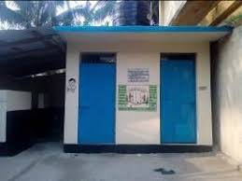
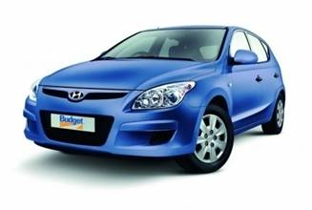
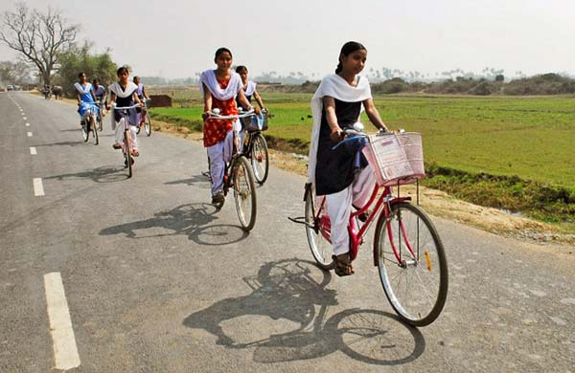
আমরা কী কী উপায়ে বায়ু দূষণ রোধ করতে পারি?
ঝুলন্ত পায়খানা বাদ দিয়ে স্বাস্থ্যসম্মত পায়খানা ব্যবহার করব
জ্বালানি তেল না পুড়িয়ে পরিবেশ বান্ধব যানবাহন ব্যবহার করব।

Slide 15
দলীয় কাজঃ
আমরা কী কী উপায়ে বায়ু দূষণ রোধ করতে পারি দলে আলোচনা করে নিম্নের মত একটি
ছক তৈরী করে তাতে লিখো।
আমরা কী করতে পারি?

Slide 16
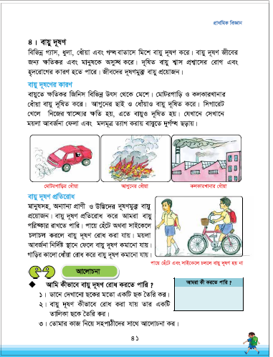
তোমার পাঠ্য বইয়ের ৪১ পৃষ্ঠা খুলে একবার মনোযোগ সহকারে পড়োঃ

Slide 17
মূল্যায়নঃ
বায়ু দূষনের ৩টি কারণ লেখ।

Slide 18
বাড়ীর কাজঃ
তোমার এলাকায় বায়ু দূষণ রোধে তুমি কী করতে পারো তা বাড়ী থেকে লিখে আনবে।

Slide 19
ভালো থাকবে তোমরা,
ধন্যবাদ সবাইকে

